Slide 1

一粒种子

Slide 2
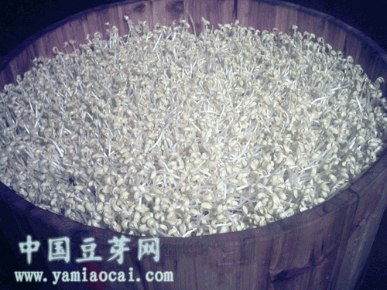
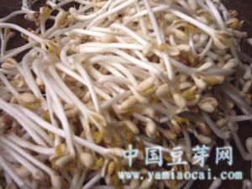

Slide 3

zhòng
zhŏng
种

Slide 4
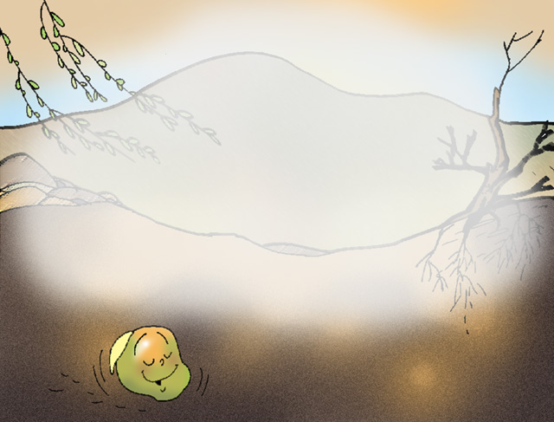

PPT模板下载：www.1ppt.com/moban/ 行业PPT模板：www.1ppt.com/hangye/
节日PPT模板：www.1ppt.com/jieri/ PPT素材下载：www.1ppt.com/sucai/
PPT背景图片：www.1ppt.com/beijing/ PPT图表下载：www.1ppt.com/tubiao/
优秀PPT下载：www.1ppt.com/xiazai/ PPT教程： www.1ppt.com/powerpoint/
Word教程： www.1ppt.com/word/ Excel教程：www.1ppt.com/excel/
资料下载：www.1ppt.com/ziliao/ PPT课件下载：www.1ppt.com/kejian/
范文下载：www.1ppt.com/fanwen/ 试卷下载：www.1ppt.com/shiti/
教案下载：www.1ppt.com/jiaoan/
一粒种子睡在泥土里，他醒过来，觉得很暖和，就把身子挺一挺。
他有点儿渴，喝了一口水，觉得很舒服，又把身子挺一挺。

Slide 5
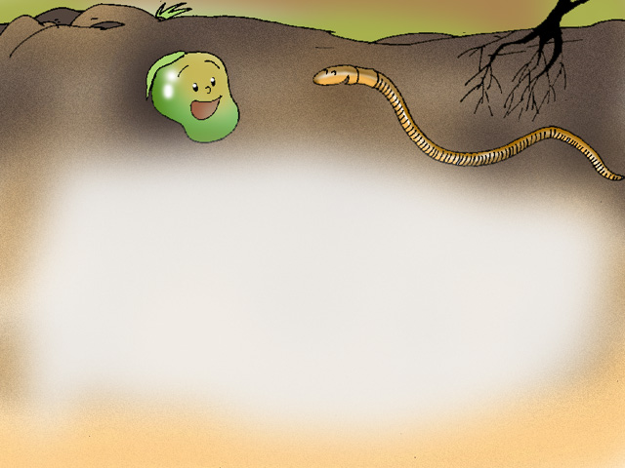
春风轻轻地吹着。种子问蚯蚓：“外面是什么声音？”
蚯蚓说： “那是春风。春风招呼我们到外面去。”
“外面什么样儿？也这么黑吗？”
“ 不， 外面亮得很。” 蚯蚓一边说，一边往外钻,“我来帮你松一松土，你好钻出去。”
种子听了很高兴，又把身子挺一挺。

Slide 6
春风轻轻地吹着。种子问蚯蚓：“外面是什么声音？”
蚯蚓说： “那是春风。春风招呼我们到外面去。”
“外面什么样儿？也这么黑吗？”
“ 不， 外面亮得很。” 蚯蚓一边说，一边往外钻,“我来帮你松一松土，你好钻出去。”
种子听了很高兴，又把身子挺一挺。

Slide 7
春风轻轻地吹着。种子问蚯蚓：“外面是什么声音？”
蚯蚓说： “那是春风。春风招呼我们到外面去。”
“外面什么样儿？也这么黑吗？”
“ 不， 外面亮得很。” 蚯蚓一边说，一边往外钻,“我来帮你松一松土，你好钻出去。”
种子听了很高兴，又把身子挺一挺。

Slide 8
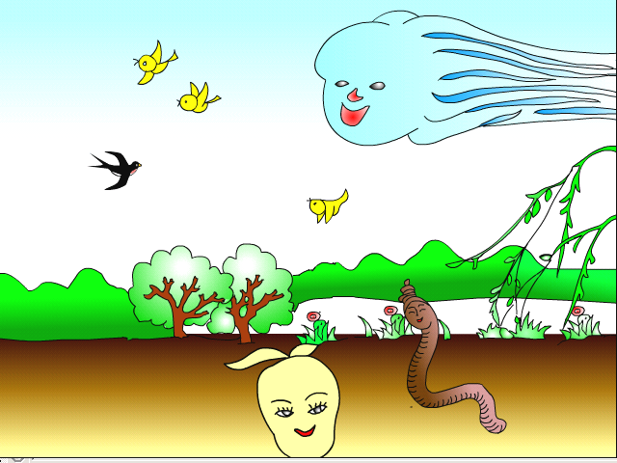
春风在唱歌，泉水在唱歌，小鸟在唱歌，
小朋友也在唱歌。种子听见外边很热闹，连忙
说：“啊，我要赶快出去！”

Slide 9

种子又把身子挺一挺，眼前突然一亮，啊，好个光明的世界！

Slide 10
填上合适的词：
1、春天来了，一粒种子醒过来，觉得很（ ），就把身子挺一挺。
2、种子喝了（ ），觉得很舒服，又把身子挺一挺。
3、蚯蚓把土（ ），种子又把身子挺一挺。
暖和
一口水
翻松了

Slide 11




Slide 12
一粒种子睡在泥土里，他醒过来，觉得很暖和，就把身子挺一挺。

Slide 13

hé
huo
jué
jiào
和
觉

Slide 14

他有点儿渴，喝了一口水，觉得很舒服，又把身子挺一挺。

Slide 15

春风轻轻地吹着。种子问蚯蚓：“外面是什么声音？”
蚯蚓说： “那是春风。春风招呼我们到外面去。”
“外面什么样儿？也这么黑吗？”
“ 不， 外面亮得很。” 蚯蚓一边说，一边往外钻,“我来帮你松一松土，你好钻出去。”
种子听了很高兴，又把身子挺一挺。

Slide 16
春风轻轻地吹着。种子问蚯蚓：“外面是什么声音？”
蚯蚓说： “那是春风。春风招呼我们到外面去。”
“外面什么样儿？也这么黑吗？”
“ 不， 外面亮得很。” 蚯蚓一边说，一边往外钻,“我来帮你松一松土，你好钻出去。”
种子听了很高兴，又把身子挺一挺。

Slide 17
啊，我要赶快出去！

Slide 18
春风在唱歌，泉水在唱歌，
小鸟在唱歌，小朋友也在唱歌。

Slide 19
春风在吹，
泉水在流，
小鸟在叫，
小朋友也在唱歌。
春风在唱歌，泉水在唱歌，小鸟在唱歌，
小朋友也在唱歌。

Slide 20
啊，好个光明的世界！
• •

Slide 21

种子钻出了地面，眼前
一亮，__________________
________________________
_____________________

Slide 22
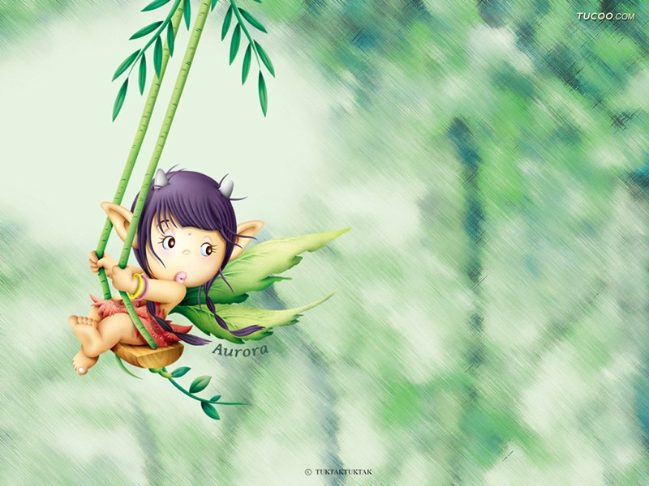
再见

